Slide 1
AYUDANTIA

Slide 2
INTERFACE CALCULABLE
IVA = 0.19
DESCUENTO_LIQUIDO = 0.2
DESCUENTO_MASA = 0.1
double obtenerTotalCompra();
double descuento();
double totalFinal();

Slide 3

Producto (PADRE)
int id
double precio
String nombre
Int cantidad

Slide 4
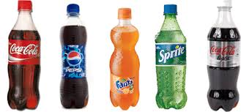
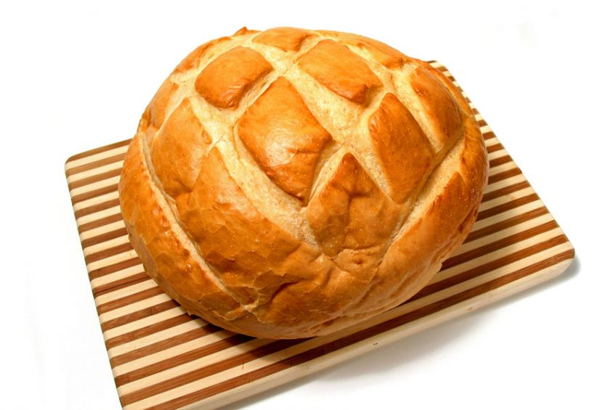
Bebida
Pan
float litro
float kilo

Slide 5
Mantenedor
CRUD y Listar

